Slide 1

Notes:
Tác giả biên soạn: :Lê Thị Chinh: Zalo: 0982276629. Fb:https://www.facebook.com/ti.gon.566. Nhóm chia sẻ tài liệu:https://www.facebook.com/groups/1448467355535530. Mong nhận được sự phản hồi,góp ý từ quý thầy cô để bộ giáo án được hoàn thiện. Trân trọng!

Slide 2
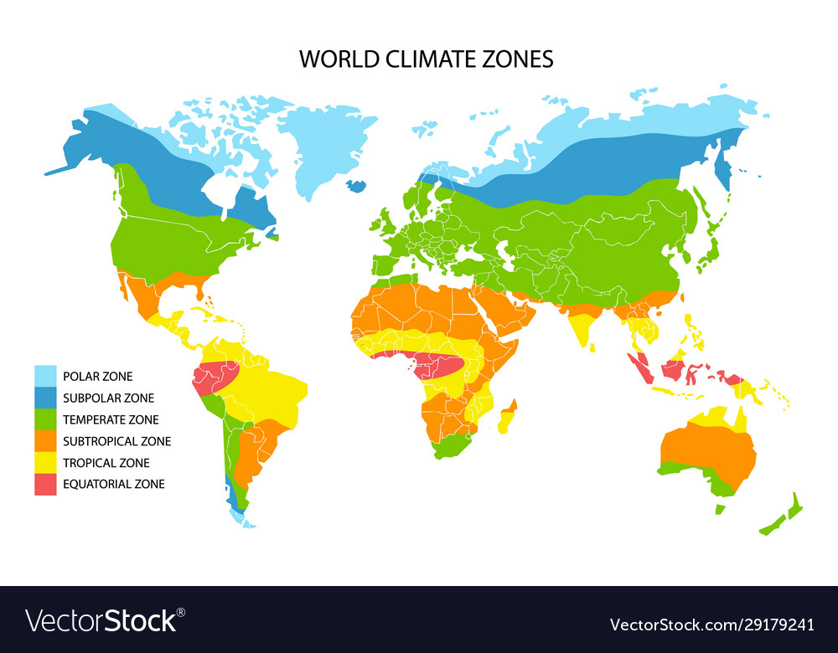
VỊ TRÍ ĐỊA LÍ, ĐẶC ĐIỂM TỰ NHIÊN
CHÂU Á (tt)
BÀI 5
Notes:
Tác giả biên soạn: :Lê Thị Chinh: Zalo: 0982276629. Fb:https://www.facebook.com/ti.gon.566. Nhóm chia sẻ tài liệu:https://www.facebook.com/groups/1448467355535530. Mong nhận được sự phản hồi,góp ý từ quý thầy cô để bộ giáo án được hoàn thiện. Trân trọng!

Slide 3

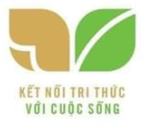
NỘI DUNG BÀI HỌC
2.ĐẶC ĐIỂM TỰ NHIÊN
b. Khí hậu
c. Sông ngòi
d. Đới thiên nhiên
Notes:
Tác giả biên soạn: :Lê Thị Chinh: Zalo: 0982276629. Fb:https://www.facebook.com/ti.gon.566. Nhóm chia sẻ tài liệu:https://www.facebook.com/groups/1448467355535530. Mong nhận được sự phản hồi,góp ý từ quý thầy cô để bộ giáo án được hoàn thiện. Trân trọng!

Slide 4
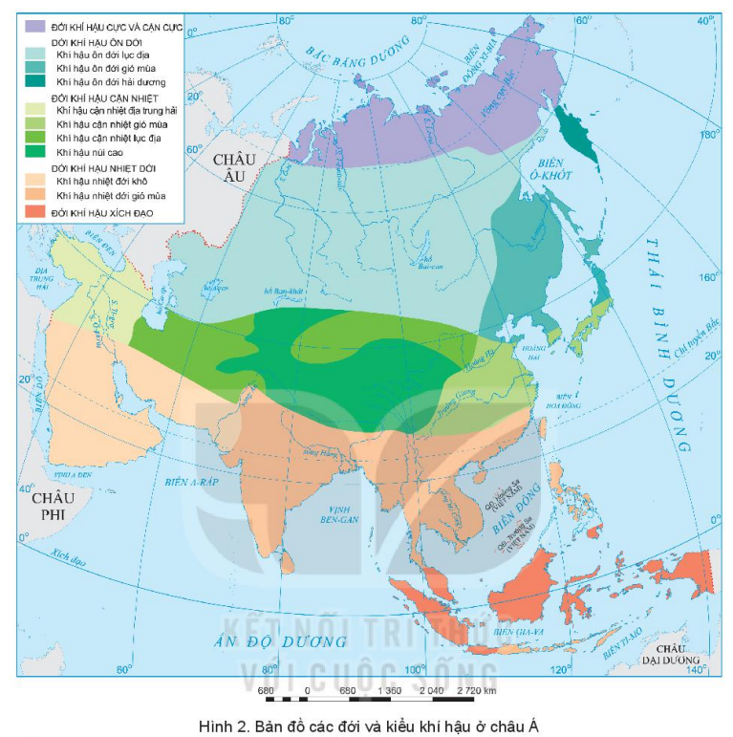
2
Đặc điểm tự nhiên
c. Khí hậu
Notes:
Tác giả biên soạn: :Lê Thị Chinh: Zalo: 0982276629. Fb:https://www.facebook.com/ti.gon.566. Nhóm chia sẻ tài liệu:https://www.facebook.com/groups/1448467355535530. Mong nhận được sự phản hồi,góp ý từ quý thầy cô để bộ giáo án được hoàn thiện. Trân trọng!

Slide 5



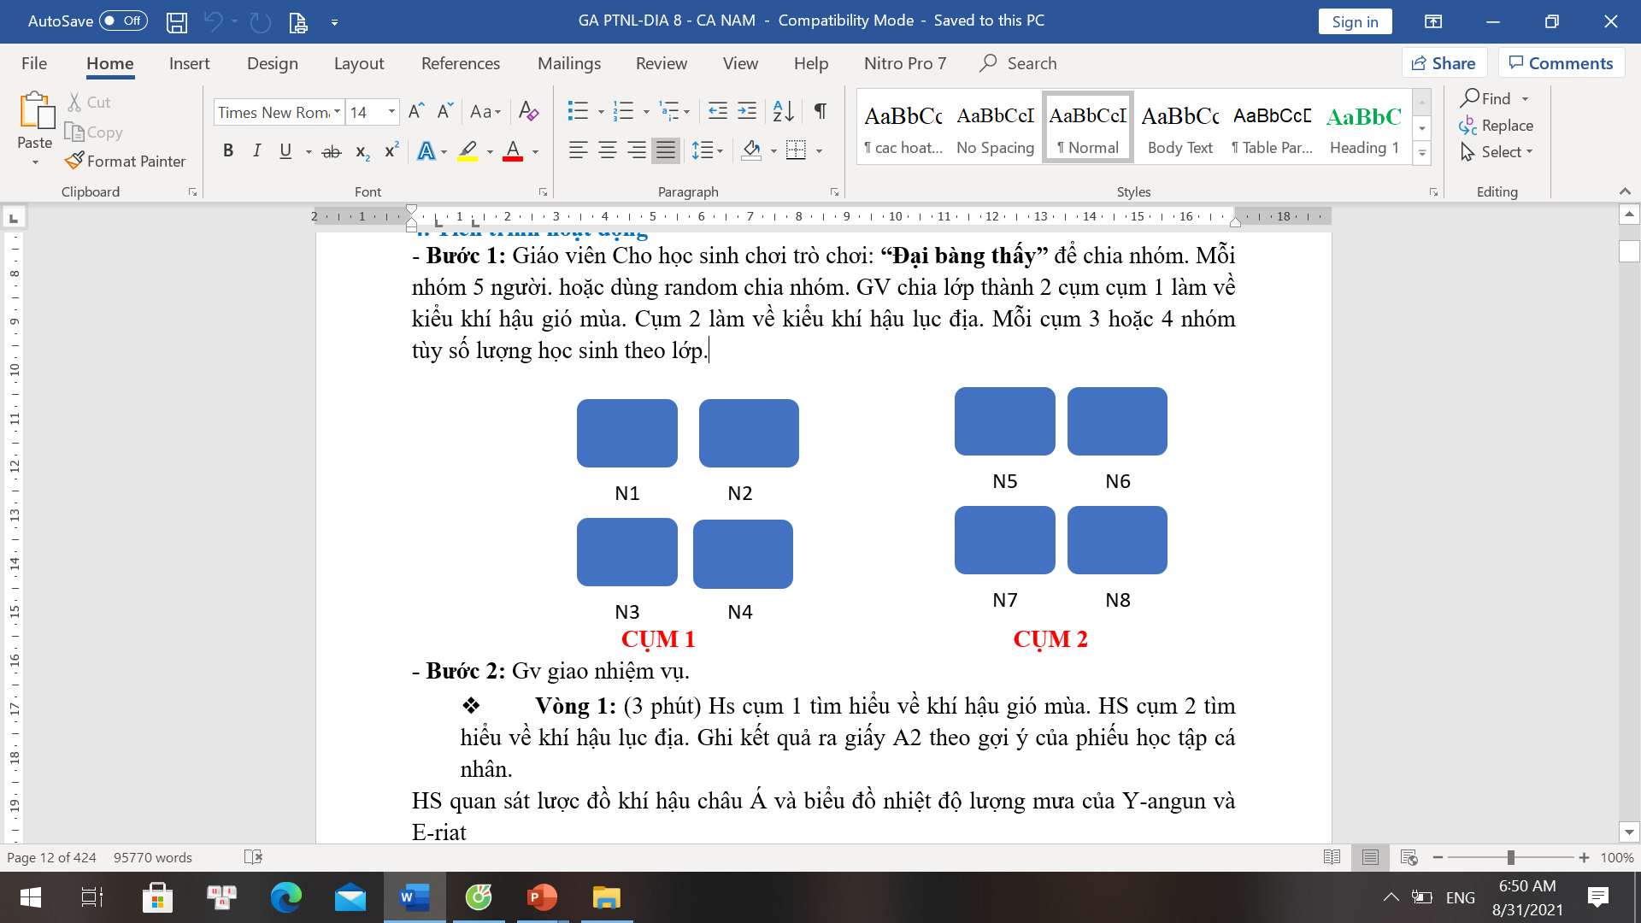
KHÁM PHÁ KHÍ HẬU CHÂU Á
Hình thức: NHÓM 4
Yêu cầu: Dựa vào thông tin SGK, hình 2 SGK. Hoàn thành nội dung PHT
Thời gian: 4 phút
 |  | Phần giải thích nguyên nhân
Kể tên các đới khí hậu (Cụm A)
Kể tên các kiểu khí hậu trong mỗi đới khí hậu (Cụm B)
Kết luận
Nội dung
Phần trả lời
Cụm A Cụm B
2 phút làm theo cặp mỗi cụm
2 phút cụm 1 chia sẻ với cụm 2
Trình bày gọi ngẫu nhiên
( cụm 1 trình bày nội dung của
cụm 2 và ngược lại)
Notes:
Tác giả biên soạn: :Lê Thị Chinh: Zalo: 0982276629. Fb:https://www.facebook.com/ti.gon.566. Nhóm chia sẻ tài liệu:https://www.facebook.com/groups/1448467355535530. Mong nhận được sự phản hồi,góp ý từ quý thầy cô để bộ giáo án được hoàn thiện. Trân trọng!

Slide 6
KHÁM PHÁ KHÍ HẬU CHÂU Á
Kể tên các đới khí hậu (Cụm A)
Kể tên các kiểu khí hậu trong mỗi đới khí hậu (Cụm B)
Kết luận
Nội dung
Phần trả lời
Phần giải thích nguyên nhân
Cực và cận cực, Ôn đới, Cận nhiệt, Nhiệt đới,
xích đạo
Ôn đới lục địa, gió mùa, hải dương
Cận nhiệt ĐTH, gió mùa, lục địa, núi cao
Nhiệt đới khô, nhiệt đới gió mùa
Notes:
Tác giả biên soạn: :Lê Thị Chinh: Zalo: 0982276629. Fb:https://www.facebook.com/ti.gon.566. Nhóm chia sẻ tài liệu:https://www.facebook.com/groups/1448467355535530. Mong nhận được sự phản hồi,góp ý từ quý thầy cô để bộ giáo án được hoàn thiện. Trân trọng!

Slide 7
KHÁM PHÁ KHÍ HẬU CHÂU Á
Kể tên các đới khí hậu (Cụm A)
Kể tên các kiểu khí hậu trong mỗi đới khí hậu (Cụm B)
Kết luận
Nội dung
Phần trả lời
Phần giải thích nguyên nhân
Cực và cận cực, Ôn đới, Cận nhiệt, Nhiệt đới,
xích đạo
Do lãnh thổ trải dài trên nhiều vĩ độ từ xích đạo đến cực bắc
Ôn đới lục địa, gió mùa, hải dương
Cận nhiệt ĐTH, gió mùa, lục địa, núi cao
Nhiệt đới khô, nhiệt đới gió mùa
Do lãnh thổ trải trải rộng từ tây sang đông, bờ biển bị cắt xẻ nhiều nên chia thành nhiều kiểu.
Địa hình có nhiều núi cao ở trung tâm châu lục nên còn có sự phân hóa theo độ cao.
Notes:
Tác giả biên soạn: :Lê Thị Chinh: Zalo: 0982276629. Fb:https://www.facebook.com/ti.gon.566. Nhóm chia sẻ tài liệu:https://www.facebook.com/groups/1448467355535530. Mong nhận được sự phản hồi,góp ý từ quý thầy cô để bộ giáo án được hoàn thiện. Trân trọng!

Slide 8
KHÁM PHÁ KHÍ HẬU CHÂU Á
Kể tên các đới khí hậu (Cụm A)
Kể tên các kiểu khí hậu trong mỗi đới khí hậu (Cụm B)
Kết luận
Nội dung
Phần trả lời
Phần giải thích nguyên nhân
Cực và cận cực, Ôn đới, Cận nhiệt, Nhiệt đới,
xích đạo
Do lãnh thổ trải dài trên nhiều vĩ độ từ xích đạo đến cực bắc
Ôn đới lục địa, gió mùa, hải dương
Cận nhiệt ĐTH, gió mùa, lục địa, núi cao
Nhiệt đới khô, nhiệt đới gió mùa
Do lãnh thổ trải trải rộng từ tây sang đông, bờ biển bị cắt xẻ nhiều nên chia thành nhiều kiểu.
Địa hình có nhiều núi cao ở trung tâm châu lục nên còn có sự phân hóa theo độ cao.
Khí hậu châu Á phân hóa đa dạng, từ bắc xuống nam, từ đông sang tây và từ thấp lên cao.
Notes:
Tác giả biên soạn: :Lê Thị Chinh: Zalo: 0982276629. Fb:https://www.facebook.com/ti.gon.566. Nhóm chia sẻ tài liệu:https://www.facebook.com/groups/1448467355535530. Mong nhận được sự phản hồi,góp ý từ quý thầy cô để bộ giáo án được hoàn thiện. Trân trọng!

Slide 9

2
Đặc điểm tự nhiên
b. Khí hậu
- Khí hậu châu Á phân hóa đa dạng, từ bắc xuống nam, từ đông sang tây và từ thấp lên cao.
Notes:
Tác giả biên soạn: :Lê Thị Chinh: Zalo: 0982276629. Fb:https://www.facebook.com/ti.gon.566. Nhóm chia sẻ tài liệu:https://www.facebook.com/groups/1448467355535530. Mong nhận được sự phản hồi,góp ý từ quý thầy cô để bộ giáo án được hoàn thiện. Trân trọng!

Slide 10
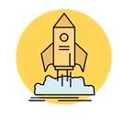

Quan sát hình ảnh và nội dung mục 2b SGK, hãy nối ý cột A và cột B sao cho đúng
A. Kiểu khí hậu
ĐÁP
ÁN
B. Tính chất khí hậu
a. Mùa đông khô lạnh,
ít mưa
1. Khí hậu gió mùa
1- A, D, G
b. Tây Nam Á,nội địa
c. Mùa đông khô lạnh
d. Mùa hạ nóng ẩm,
mưa nhiều
2- B, C, E
e. Mùa hạ khô nóng
Khí hậu lục địa
g. Đông Á, Đông Nam Á, Nam á
Notes:
Tác giả biên soạn: :Lê Thị Chinh: Zalo: 0982276629. Fb:https://www.facebook.com/ti.gon.566. Nhóm chia sẻ tài liệu:https://www.facebook.com/groups/1448467355535530. Mong nhận được sự phản hồi,góp ý từ quý thầy cô để bộ giáo án được hoàn thiện. Trân trọng!

Slide 11
2
Đặc điểm tự nhiên
b. Khí hậu
Xác định phạm vi khí hậu
gió mùa và khí hậu lục địa?
Notes:
Tác giả biên soạn: :Lê Thị Chinh: Zalo: 0982276629. Fb:https://www.facebook.com/ti.gon.566. Nhóm chia sẻ tài liệu:https://www.facebook.com/groups/1448467355535530. Mong nhận được sự phản hồi,góp ý từ quý thầy cô để bộ giáo án được hoàn thiện. Trân trọng!

Slide 12
Khí hậu gió mùa
Notes:
Tác giả biên soạn: :Lê Thị Chinh: Zalo: 0982276629. Fb:https://www.facebook.com/ti.gon.566. Nhóm chia sẻ tài liệu:https://www.facebook.com/groups/1448467355535530. Mong nhận được sự phản hồi,góp ý từ quý thầy cô để bộ giáo án được hoàn thiện. Trân trọng!

Slide 13
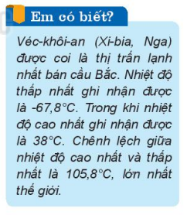
Khí hậu lục địa
Notes:
Tác giả biên soạn: :Lê Thị Chinh: Zalo: 0982276629. Fb:https://www.facebook.com/ti.gon.566. Nhóm chia sẻ tài liệu:https://www.facebook.com/groups/1448467355535530. Mong nhận được sự phản hồi,góp ý từ quý thầy cô để bộ giáo án được hoàn thiện. Trân trọng!

Slide 14
2
Đặc điểm tự nhiên
b. Khí hậu
- Khí hậu châu Á phân hóa đa dạng, từ bắc xuống nam, từ đông sang tây và từ thấp lên cao.
- Khí hậu phổ biến là các kiểu khí hậu gió mùa và các kiểu khí hậu lục địa
Notes:
- Khí hậu gió mùa: Đông Á, Nam Á, Đông Nam Á (Mùa đông: lạnh và ít mưa; mùa hạ: nóng, ẩm và mưa nhiều).
- Khí hậu lục địa: khu vực nội địa và khu vực Tây Nam Á (Mùa đông: khô và lạnh; mùa hạ: khô và nóng).

Slide 15

2
Đặc điểm tự nhiên
b. Khí hậu
Ý nghĩa của khí hậu đối với việc
sử dụng và bảo vệ tài nguyên?
Notes:
- Ý nghĩa của khí hậu đối với việc sử dụng và bảo vệ tài nguyên:
+ Tạo nên sự đa dạng về các sản phẩm nông nghiệp và hình thức du lịch.
+ Là nơi chịu tác động của nhiều thiên tai và biến đổi khí hậu => cần có các biện pháp phòng chống và ứng phó thích hợp.

Slide 16
c. Sông ngòi
Em có nhận xét gì
về sông ngòi châu Á?
(mạng lưới, phân bố)
Notes:
Tác giả biên soạn: :Lê Thị Chinh: Zalo: 0982276629. Fb:https://www.facebook.com/ti.gon.566. Nhóm chia sẻ tài liệu:https://www.facebook.com/groups/1448467355535530. Mong nhận được sự phản hồi,góp ý từ quý thầy cô để bộ giáo án được hoàn thiện. Trân trọng!

Slide 17
2
Đặc điểm tự nhiên
c. Sông ngòi
- Châu Á có hệ thống sông ngòi khá phát triển, có nhiều hệ thống sông lớn.
Notes:
Tác giả biên soạn: :Lê Thị Chinh: Zalo: 0982276629. Fb:https://www.facebook.com/ti.gon.566. Nhóm chia sẻ tài liệu:https://www.facebook.com/groups/1448467355535530. Mong nhận được sự phản hồi,góp ý từ quý thầy cô để bộ giáo án được hoàn thiện. Trân trọng!

Slide 18

NHÓM TÀI NĂNG
- Thảo luận: nhóm 4
- Nhiệm vụ: Dựa vào thông tin mục d và các hình 3,4 hoàn thành PHT
- Thời gian: 4 phút
Khu vực | Bắc Á | Đông Á, Nam Á Đông Nam Á, | Tây Nam Á và Trung Á
Mạng lưới sông, hướng chảy
Đặc điểm chế độ nước, lượng nước
Sông, điển hình
Giá trị kinh tế
Tên hệ sinh thái
Phân bố
Đặc điểm
Nhóm 1,2
Nhóm 3,4
Nhóm 5,6
Notes:
Tác giả biên soạn: :Lê Thị Chinh: Zalo: 0982276629. Fb:https://www.facebook.com/ti.gon.566. Nhóm chia sẻ tài liệu:https://www.facebook.com/groups/1448467355535530. Mong nhận được sự phản hồi,góp ý từ quý thầy cô để bộ giáo án được hoàn thiện. Trân trọng!

Slide 19
c. Sông ngòi
BẮC BĂNG DƯƠNG
(3)
(1): Sông Ô – bi
(2): Sông I- ê- nit- xây
(3): Sông Lê – na
(1)
(2)
Sông bắt nguồn từ vùng núi cao ở trung tâm, chảy theo hướng Nam -> Bắc ra Bắc Băng Dương
Mùa đông nước sông đóng băng, mùa xuân có lũ do băng tan
Notes:
Tác giả biên soạn: :Lê Thị Chinh: Zalo: 0982276629. Fb:https://www.facebook.com/ti.gon.566. Nhóm chia sẻ tài liệu:https://www.facebook.com/groups/1448467355535530. Mong nhận được sự phản hồi,góp ý từ quý thầy cô để bộ giáo án được hoàn thiện. Trân trọng!

Slide 20
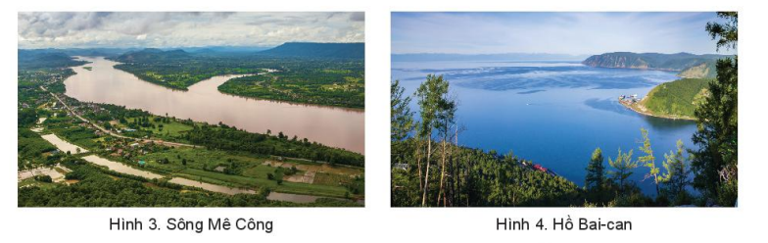
c. Sông ngòi
- Đông Á:
(1): S. A – mua,
(2) : S. Hoàng Hà,
(3) : S. Trường Giang.
- Đông Nam Á:
(4): S. Mê Công
- Nam Á:
(5): S. Hằng, (6): S. Ấn
(1)
(2)
(3)
(6)
(5)
S.Mê Công là con sông dài chảy qua các quốc gia Trung Quốc, Lào, Myanma, Thái Lan, Campuchia và Việt Nam). Chiều dài: 4.909 km
- Mạng lưới sông dày, có nhiều sông lớn.
- Sông có lượng nước lớn vào mùa mưa
(4)
Notes:
Tác giả biên soạn: :Lê Thị Chinh: Zalo: 0982276629. Fb:https://www.facebook.com/ti.gon.566. Nhóm chia sẻ tài liệu:https://www.facebook.com/groups/1448467355535530. Mong nhận được sự phản hồi,góp ý từ quý thầy cô để bộ giáo án được hoàn thiện. Trân trọng!

Slide 21
c. Sông ngòi
- Tây Nam Á:
(1): S. Ti – grơ.
(2): S. ơ- phrat.
(2)
(1)
- Sông ngòi kém phát triển.
- Nguồn cung cấp nước chủ yếu do băng, tuyết tan
Notes:
Tác giả biên soạn: :Lê Thị Chinh: Zalo: 0982276629. Fb:https://www.facebook.com/ti.gon.566. Nhóm chia sẻ tài liệu:https://www.facebook.com/groups/1448467355535530. Mong nhận được sự phản hồi,góp ý từ quý thầy cô để bộ giáo án được hoàn thiện. Trân trọng!

Slide 22
c. Sông ngòi
Khu vực | Bắc Á | Đông Á, Nam Á Đông Nam Á, | Tây Nam Á và Trung Á
- Mạng lưới sông, hướng chảy
- Đặc điểm chế độ nước, lượng nước
Sông điển hình
Giá trị kinh tế
Mạng lưới sông dày
Mạng lưới sông dày,
có nhiều sông lớn.
Sông ngòi
kém phát triển.
Mùa đông nước sông đóng băng, mùa xuân
có lũ do băng tan
Sông có lượng nước lớn vào mùa mưa
Nguồn cung cấp
nước chủ yếu do băng, tuyết tan
S. A – mua, S. Hoàng Hà,
S.Trường Giang.
S. Mê Công, S. Hằng, S. Ấn
S. Xưa Đa - ri - a;
S. A - mu Đa - ri - a.
S. Ti - grơ; S. ơ- phrat.
Sông Ô – bi
Sông I- ê- nit- xây
Sông Lê – na
Giao thông, thủy điện
Cung cấp nước cho sản xuất, sinh hoạt, giao thông,thủy điện, du lịch, đánh bắt nuôi trồng thủy sản

Slide 23
c. Sông ngòi
- Phân bố không đều
- Chế độ nước phức tạp
- Giá trị kinh tế: giao thông, thủy điện, sản xuất,
sinh hoạt, du lịch, đánh bắt và nuôi trồng thủy sản.
Notes:
Tác giả biên soạn: :Lê Thị Chinh: Zalo: 0982276629. Fb:https://www.facebook.com/ti.gon.566. Nhóm chia sẻ tài liệu:https://www.facebook.com/groups/1448467355535530. Mong nhận được sự phản hồi,góp ý từ quý thầy cô để bộ giáo án được hoàn thiện. Trân trọng!

Slide 24


c. Sông ngòi
AI NHANH HƠN
HĐ: Cặp đôi
Trình bày đặc điểm hồ của Châu Á
Nêu ý nghĩa của sông, hồ đối với đời sống sản xuất và bảo vệ môi trường tự nhiên?
Notes:
Tác giả biên soạn: :Lê Thị Chinh: Zalo: 0982276629. Fb:https://www.facebook.com/ti.gon.566. Nhóm chia sẻ tài liệu:https://www.facebook.com/groups/1448467355535530. Mong nhận được sự phản hồi,góp ý từ quý thầy cô để bộ giáo án được hoàn thiện. Trân trọng!

Slide 25
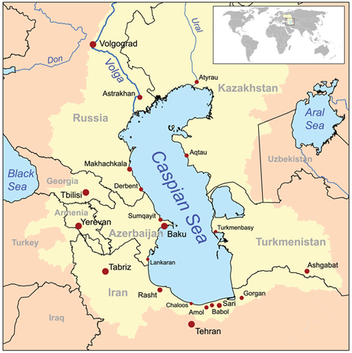
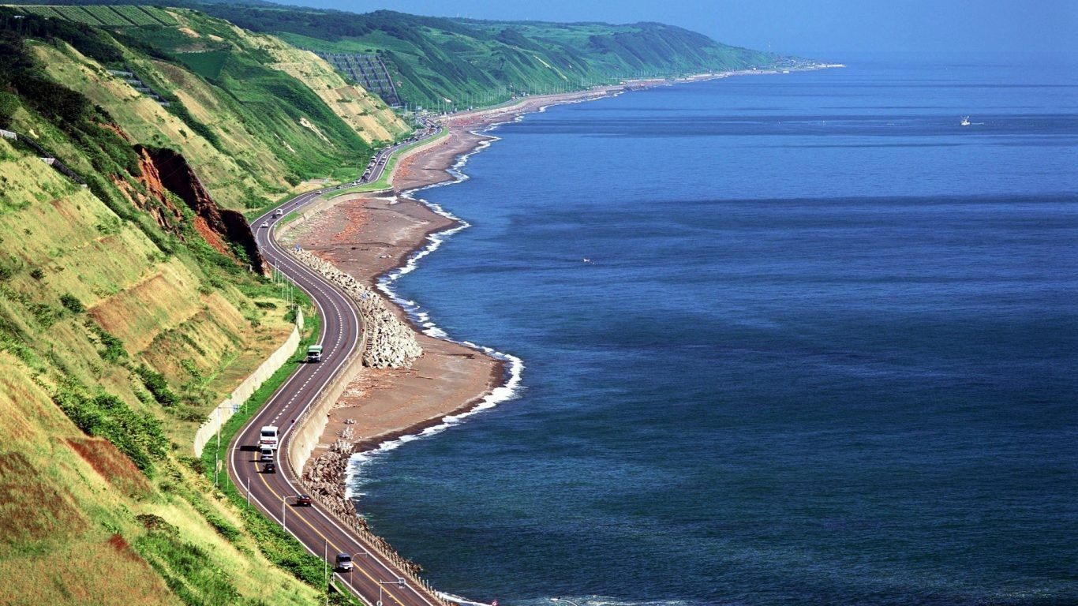
Theo World Atlas, Biển Caspi là hồ nước lớn nhất thế giới với diện tích bề mặt 371.000 km2 và thể tích 78.200 km3. Đây là hồ nước mặn duy nhất nằm trong top 10 hồ nước lớn nhất thế giới
Notes:
Đúng, Biển Caspi là hồ lớn nhất thế giới
Thuật ngữ "biển" xuất hiện trong tên hồ này nhưng thực chất Biển Caspi là tên hồ nước lớn được bao quanh bởi Nga, Iran, Turkmenistan, Kazakhstan và Azerbaijan. Các sông Volga, Terek và Kura đóng vai trò là nguồn cung cấp nước chính cho Biển Caspi.
Một góc Biển Caspi. Ảnh: MNN
Caspi không thông ra biển hay đại dương nên được tính là hồ và được gọi là biển do người La Mã cổ đại khi đến đây, nhận thấy nước có vị mặn. Tên gọi được đặt theo bộ lạc Caspi, những người từng sinh sống ở phía tây của hồ.

Slide 26
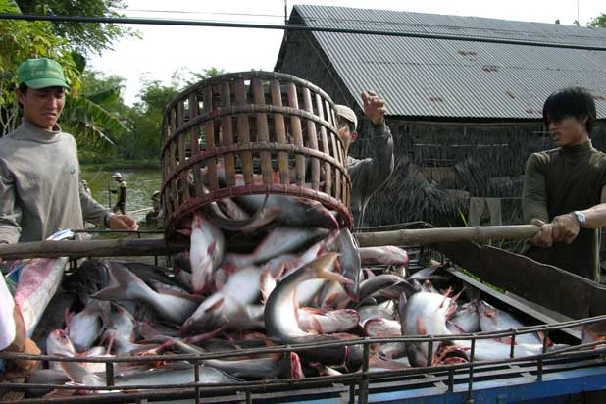
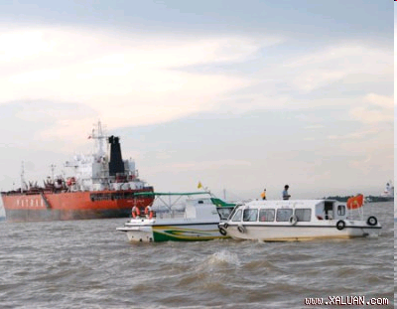
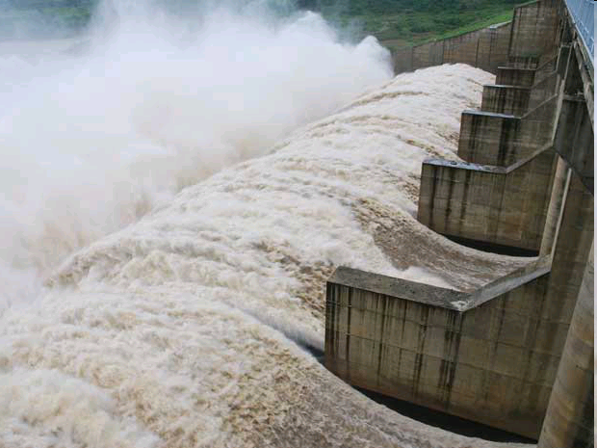
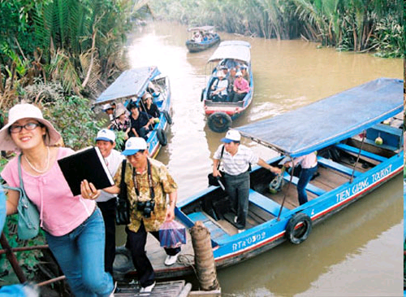
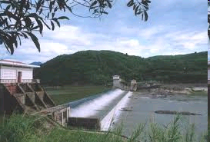
Thuỷ sản
Giao thông
Du lịch
Thuỷ lợi
Thuỷ điện
Notes:
Tác giả biên soạn: :Lê Thị Chinh: Zalo: 0982276629. Fb:https://www.facebook.com/ti.gon.566. Nhóm chia sẻ tài liệu:https://www.facebook.com/groups/1448467355535530. Mong nhận được sự phản hồi,góp ý từ quý thầy cô để bộ giáo án được hoàn thiện. Trân trọng!

Slide 27
- Đặc điểm sông, hồ của châu Á:
+ Mạng lưới sông ngòi khá phát triển với nhiều hệ thống sông lớn, tuy nhiên phân bố không đều và chế độ nước phức tạp.
+ Khu vực bắc Á: mạng lưới sông dày, sông thường bị đóng băng vào mùa đông, mưa lũ vào mùa xuân.
+ Khu vực Đông Á, Nam Á, Đông Nam Á: mạng lưới sông ngòi dày, nhiều sông lớn, mùa lũ trùng với mùa khô, mùa cạn trùng với mùa khô.
+ Tây Nam Á, Trung Á: mạng lưới sông ngòi kém phát triển.
+ Các hồ lớn như hồ Ca-xpi, Bai-can, A-ran... được hình thành từ đứt gãy hoặc miệng núi lửa.
- Tên một số sông lớn ở châu Á: I-ê-nít-xây, Hoàng Hà, Trường Giang, Mê Kông, Ấn, Hằng,...
- Ý nghĩa của các con sông đối với đời sống, sản xuất và bảo vệ tự nhiên:
+ Cái nôi hình thành một số nền văn minh như sông Hoàng Hà, sông Ấn, sông Hằng,...
+ Ngày nay, có vai trò vô cùng quan trọng trong giao thông, thuỷ điện, cung cấp nước cho sản xuất, sinh hoạt, du lịch, đánh bắt và nuôi trồng thuỷ sản.
Notes:
Tác giả biên soạn: :Lê Thị Chinh: Zalo: 0982276629. Fb:https://www.facebook.com/ti.gon.566. Nhóm chia sẻ tài liệu:https://www.facebook.com/groups/1448467355535530. Mong nhận được sự phản hồi,góp ý từ quý thầy cô để bộ giáo án được hoàn thiện. Trân trọng!

Slide 28
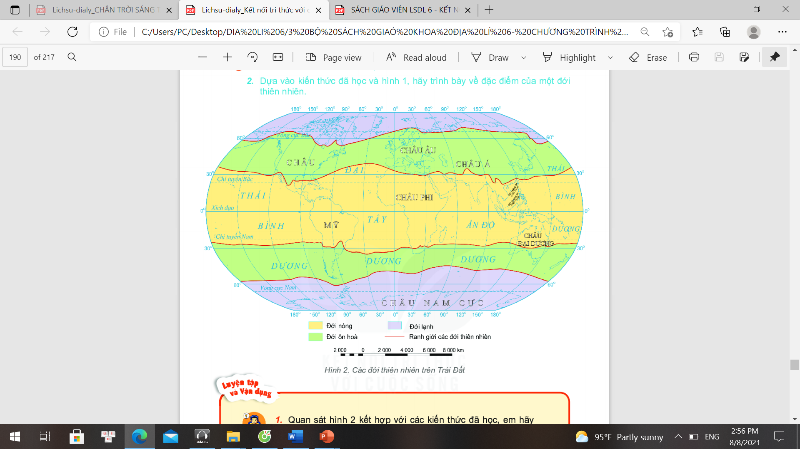
2
Đặc điểm tự nhiên
d. Đới thiên nhiên
Quan sát lược đồ,cho biết Châu Á có những đới thiên nhiên nào?
Các đới thiên nhiên trên Trái Đất
Notes:
Tác giả biên soạn: :Lê Thị Chinh: Zalo: 0982276629. Fb:https://www.facebook.com/ti.gon.566. Nhóm chia sẻ tài liệu:https://www.facebook.com/groups/1448467355535530. Mong nhận được sự phản hồi,góp ý từ quý thầy cô để bộ giáo án được hoàn thiện. Trân trọng!

Slide 29
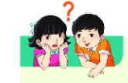
THẢO LUẬN CẶP ĐÔI
Dựa vào thông tin và quan sát các hình ảnh mục d (SGK):
Trình bày đặc điểm các đới thiên nhiên ở Châu Á?
Đới |  | Đới lạnh | Đới ôn hòa | Đới nóng
Phân bố
Đặc điểm | Thực vật
 | Động vật
Notes:
Tác giả biên soạn: :Lê Thị Chinh: Zalo: 0982276629. Fb:https://www.facebook.com/ti.gon.566. Nhóm chia sẻ tài liệu:https://www.facebook.com/groups/1448467355535530. Mong nhận được sự phản hồi,góp ý từ quý thầy cô để bộ giáo án được hoàn thiện. Trân trọn

Slide 30
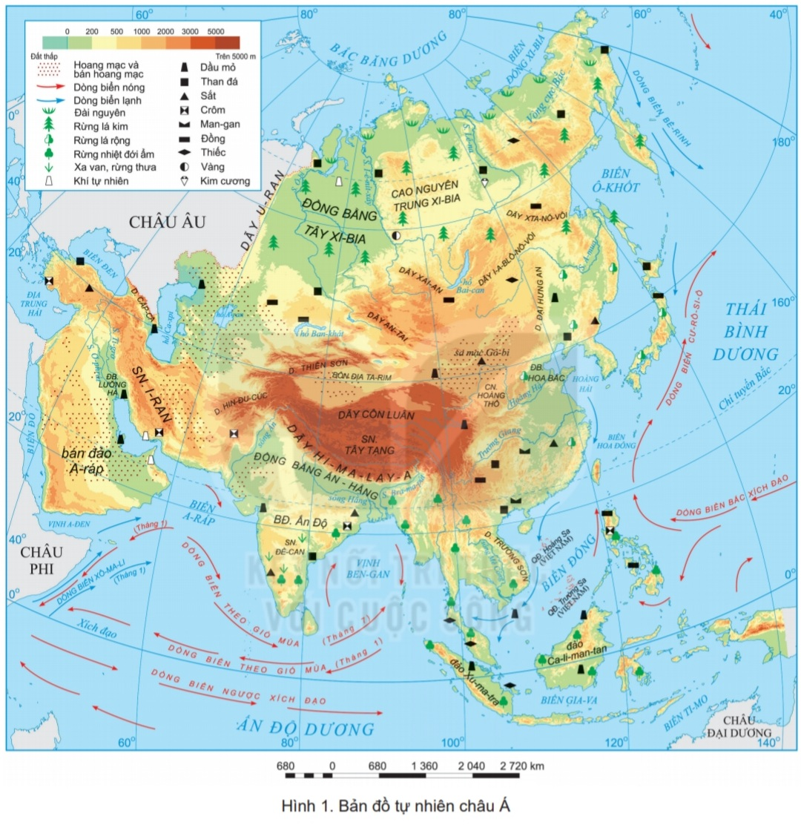
d. Đới thiên nhiên
Đới lạnh
+ Có khí hậu cực và cận cực, lạnh giá khắc nghiệt.
+ Phân bố ở 1 dải hẹp phía bắc.
+ Thực vật chủ yếu là rêu, địa y, không có thân gỗ và các động vật chịu lạnh hoặc di cư.
=> Nghèo thành phần loài
Notes:
Tác giả biên soạn: :Lê Thị Chinh: Zalo: 0982276629. Fb:https://www.facebook.com/ti.gon.566. Nhóm chia sẻ tài liệu:https://www.facebook.com/groups/1448467355535530. Mong nhận được sự phản hồi,góp ý từ quý thầy cô để bộ giáo án được hoàn thiện. Trân trọng!

Slide 31
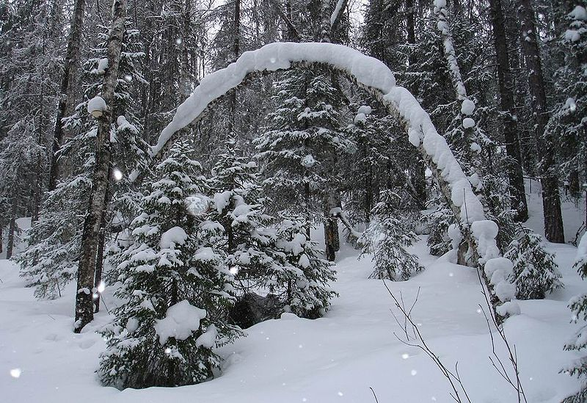
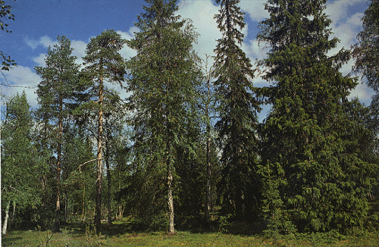
Rừng lá kim (tai – ga) – Bắc Á

Slide 32
Đới ôn hòa:
- Diện tích rất rộng, có sự phân hóa bắc - nam, đông - tây.

Slide 33
d. Đới thiên nhiên
Đới ôn hòa
+ Vùng Xi-bia rộng lớn ở phía bắc: Rừng lá kim phát triển mạnh.Hệ động vật tương đối phong thú.
+ Phía đông, đông nam Trung Quốc và quần đảo Nhật Bản: Có nhiều loài cây gỗ và động vật quý.
+ Các khu vực nằm sâu trong lục địa: thảo nguyên, hoang mạc, bán hoang mạc.
Notes:
Tác giả biên soạn: :Lê Thị Chinh: Zalo: 0982276629. Fb:https://www.facebook.com/ti.gon.566. Nhóm chia sẻ tài liệu:https://www.facebook.com/groups/1448467355535530. Mong nhận được sự phản hồi,góp ý từ quý thầy cô để bộ giáo án được hoàn thiện. Trân trọng!

Slide 34
d. Đới thiên nhiên
Đới nóng
+ Chủ yếu có khí hậu nhiệt đới gió mùa và cận xích đạo.
+ Thảm thực vật điển hình là rừng mưa nhiệt đới và rừng nhiệt đới gió mùa phân bố ở Đông Nam Á, Nam Á.
+ Rừng nhiệt đới có thành phần loài đa dạng, gỗ tốt và động vật quý hiếm.
Notes:
Tác giả biên soạn: :Lê Thị Chinh: Zalo: 0982276629. Fb:https://www.facebook.com/ti.gon.566. Nhóm chia sẻ tài liệu:https://www.facebook.com/groups/1448467355535530. Mong nhận được sự phản hồi,góp ý từ quý thầy cô để bộ giáo án được hoàn thiện. Trân trọng!

Slide 35
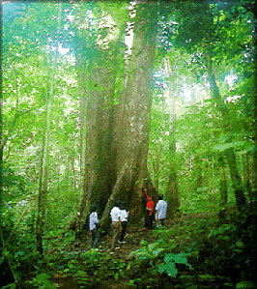
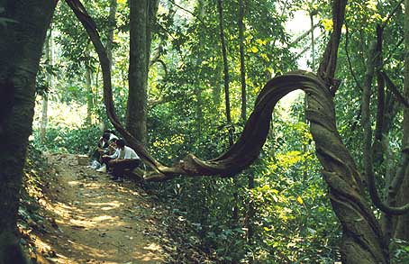
Rừng nhiệt đới gió mùa

Slide 36
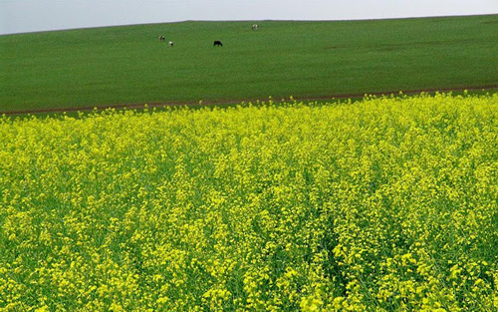
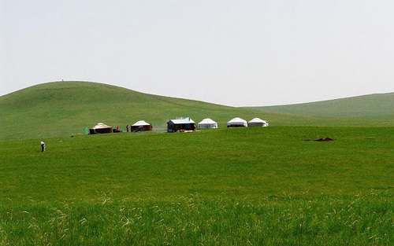
Thảo nguyên

Slide 37
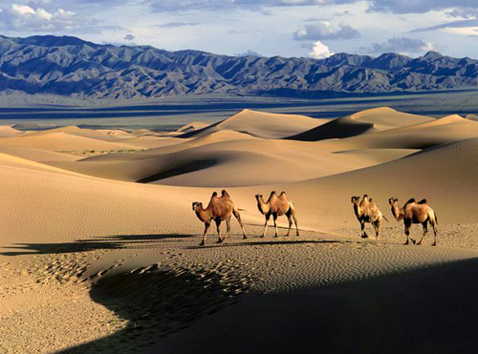
Hoang mạc Gô-bi

Slide 38
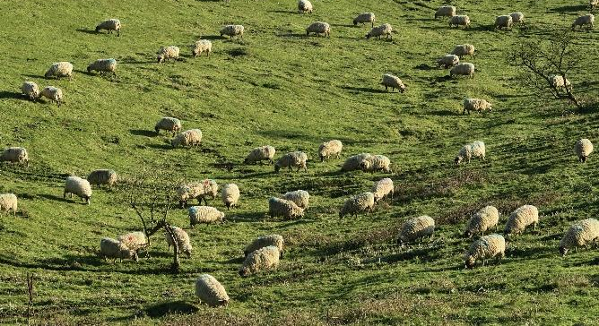
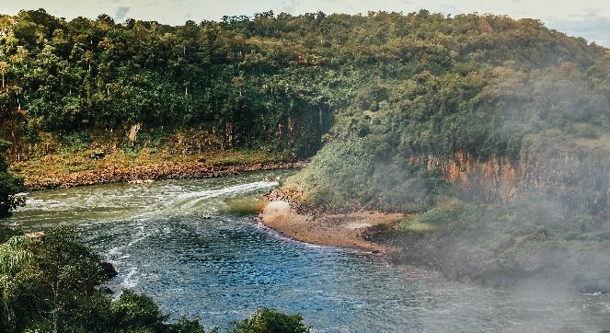
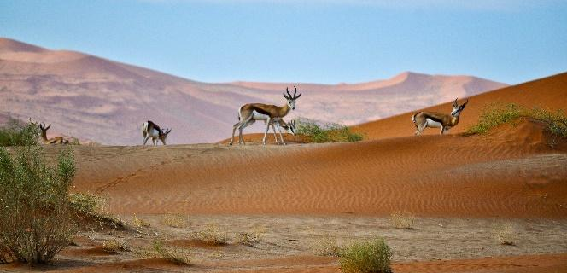

Thảo nguyên
Rừng nhiệt đới ẩm
Hoang mạc
Rừng lá kim

Slide 39

-Tác giả biên soạn: :Lê Thị Chinh:
- Zalo: 0982276629. Fb:https://www.facebook.com/ti.gon.566.
Nhóm chia sẻ tài liệu:
https://www.facebook.com/groups/1448467355535530.
- Mong nhận được sự phản hồi,góp ý từ quý thầy cô để bộ giáo án được hoàn thiện. Trân trọng!

Slide 40
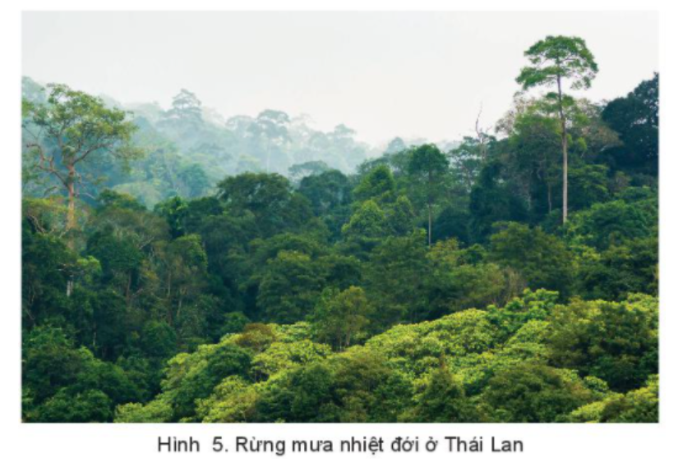
EM CÓ BIẾT
Rừng mưa nhiệt đới ở Châu Á phát triển trong các khu vực có lượng mưa, độ ẩm lớn,phân bố đều trong các tháng. Rừng mưa nhiệt đới châu Á phân bố ở đồng bằng hạ lưu sông Hằng,Mi-an-ma,Việt Nam,quần đảo Mã Lai…Dưới rừng hình thành đất feralit đỏ vàng

Slide 41
d. Đới thiên nhiên
Nhiệm vụ 1: Nêu vấn đề cần lưu ý trong sử dụng và bảo vệ tự nhiên ở Châu Á?
THỬ TÀI CỦA EM
Nhiệm vụ 2: Là học sinh em có thể thực hiện các biện pháp nào để bảo vệ tự nhiên?

Slide 42
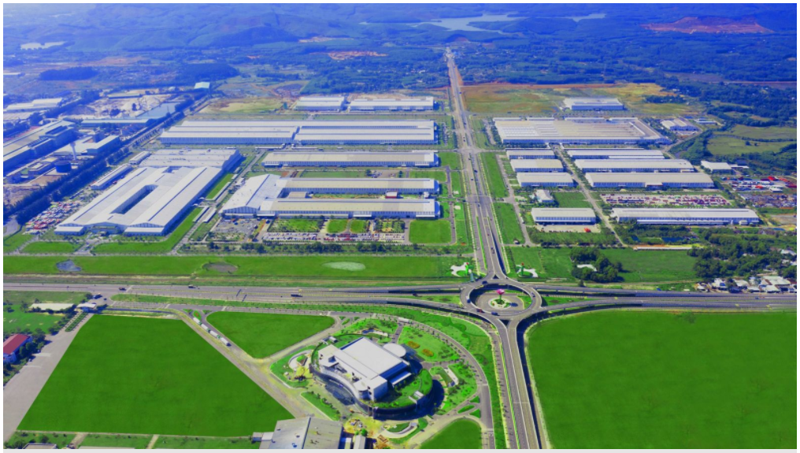
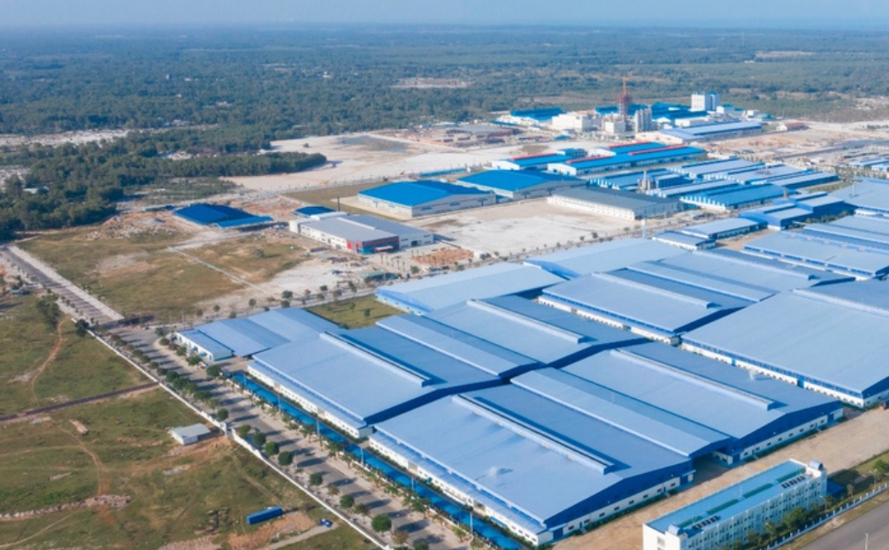
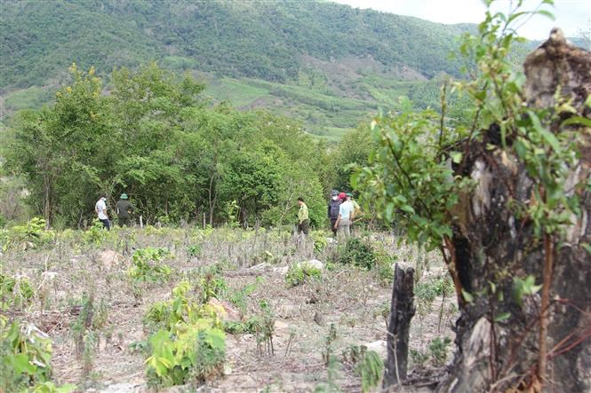
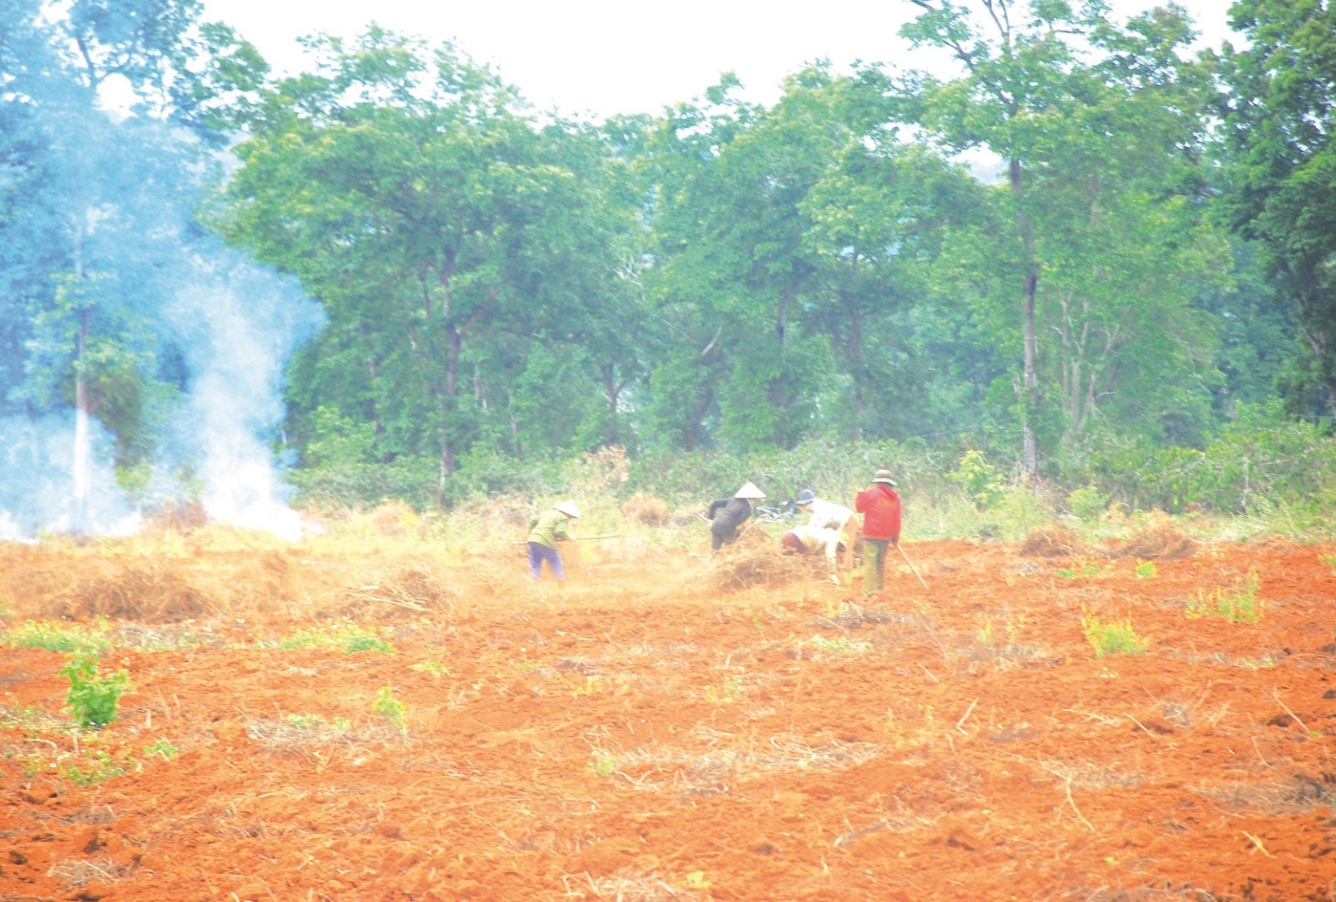
d. Đới thiên nhiên
+ Phần lớn rừng, thảo nguyên ở châu Á đã bị con người khai phá chuyển thành đất nông nghiệp, công nghiệp, khu dân cư, khu công nghiệp.
Chuyển đổi đất rừng thành đất nông nghiệp

Slide 43
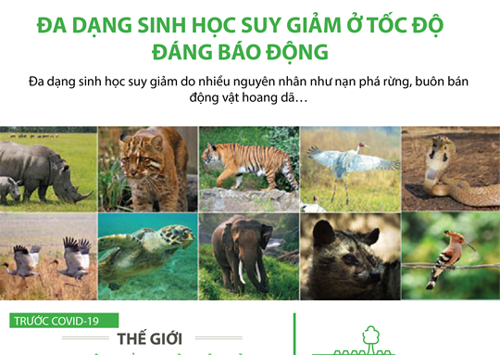

d. Đới thiên nhiên
+ Rừng tự nhiên còn lại rất ít, nhiều loài thực, động vật bị suy giảm nghiêm trọng.
=> Việc bảo vệ, khôi phục lại rừng là vấn đề rất quan trọng ở các quốc gia châu Á.

Slide 44
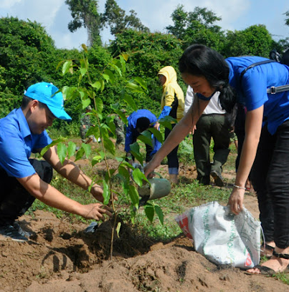
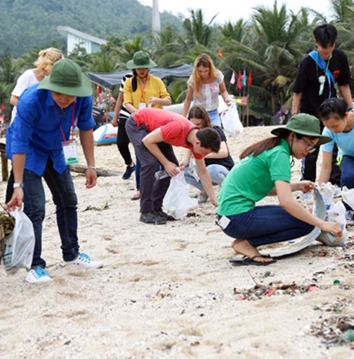

Slide 45


Slide 46
2
Đặc điểm tự nhiên
d. Đới thiên nhiên
- Đới lạnh:
+Phân bố phía bắc châu lục: khí hậu cực và cận cực, lạnh giá khắc nghiệt.
+ Thực vật chủ yếu là rêu, địa y, không có thân gỗ và các động vật chịu lạnh hoặc di cư.
- Đới ôn hòa:
+ Diện tích rất rộng, có sự phân hóa bắc - nam, đông - tây.
Rừng lá kim => rừng hỗn giao,các thảo nguyên=> hoang mạc, bán hoang mạc.
- Đới nóng:
+ Chủ yếu có khí hậu nhiệt đới gió mùa và cận xích đạo.
+ Thảm thực vật điển hình là rừng mưa nhiệt đới và rừng nhiệt đới gió mùa phân bố
ở Đông Nam Á, Nam Á.
+ Rừng nhiệt đới có thành phần loài đa dạng, gỗ tốt và động vật quý hiếm.
- Rừng tự nhiên còn lại rất ít, nhiều loài thực, động vật bị suy giảm nghiêm trọng.
=> Việc bảo vệ, khôi phục lại rừng là vấn đề rất quan trọng ở các quốc gia châu Á.
Notes:
Tác giả biên soạn: :Lê Thị Chinh: Zalo: 0982276629. Fb:https://www.facebook.com/ti.gon.566. Nhóm chia sẻ tài liệu:https://www.facebook.com/groups/1448467355535530. Mong nhận được sự phản hồi,góp ý từ quý thầy cô để bộ giáo án được hoàn thiện. Trân trọng!

Slide 47

LUYỆN TẬP
VÀ VẬN DỤNG

Slide 48
THỬ TÀI CỦA EM
Trình bày một trong những đặc điểm thiên nhiên châu Á và ý nghĩa của đặc điểm đó với bảo vệ tự nhiên.
Notes:
Thầy cô chọn 1 trong 2 nội dung

Slide 49
THỬ THÁCH CHO EM
Tổ 1,2: Tìm hiểu và trình bày về kiểu khí hậu nhiệt đới gió mùa nước ta. Khí hậu gió mùa ảnh hưởng như thế nào đến đời sống và sản xuất ở địa phương em?
- Hoạt động cá nhân/ Thời gian: 1 tuần
- Viết báo cáo ngắn, có thể kèm các hình ảnh
Tổ 3,4: Sông ngòi, cảnh quan tiêu biểu của Việt Nam là gì? Chúng ta đã và đang khai thác sông ngòi và cảnh quan như thế nào để phát triển kinh tế?

Slide 50

1
Xem lại bài đã học
Dặn dò
2
Về nhà …
3
Chuẩn bị bài ……..
Notes:
Hoàn thành bài nào GV linh động viết vào nhé

Slide 51


Slide 52
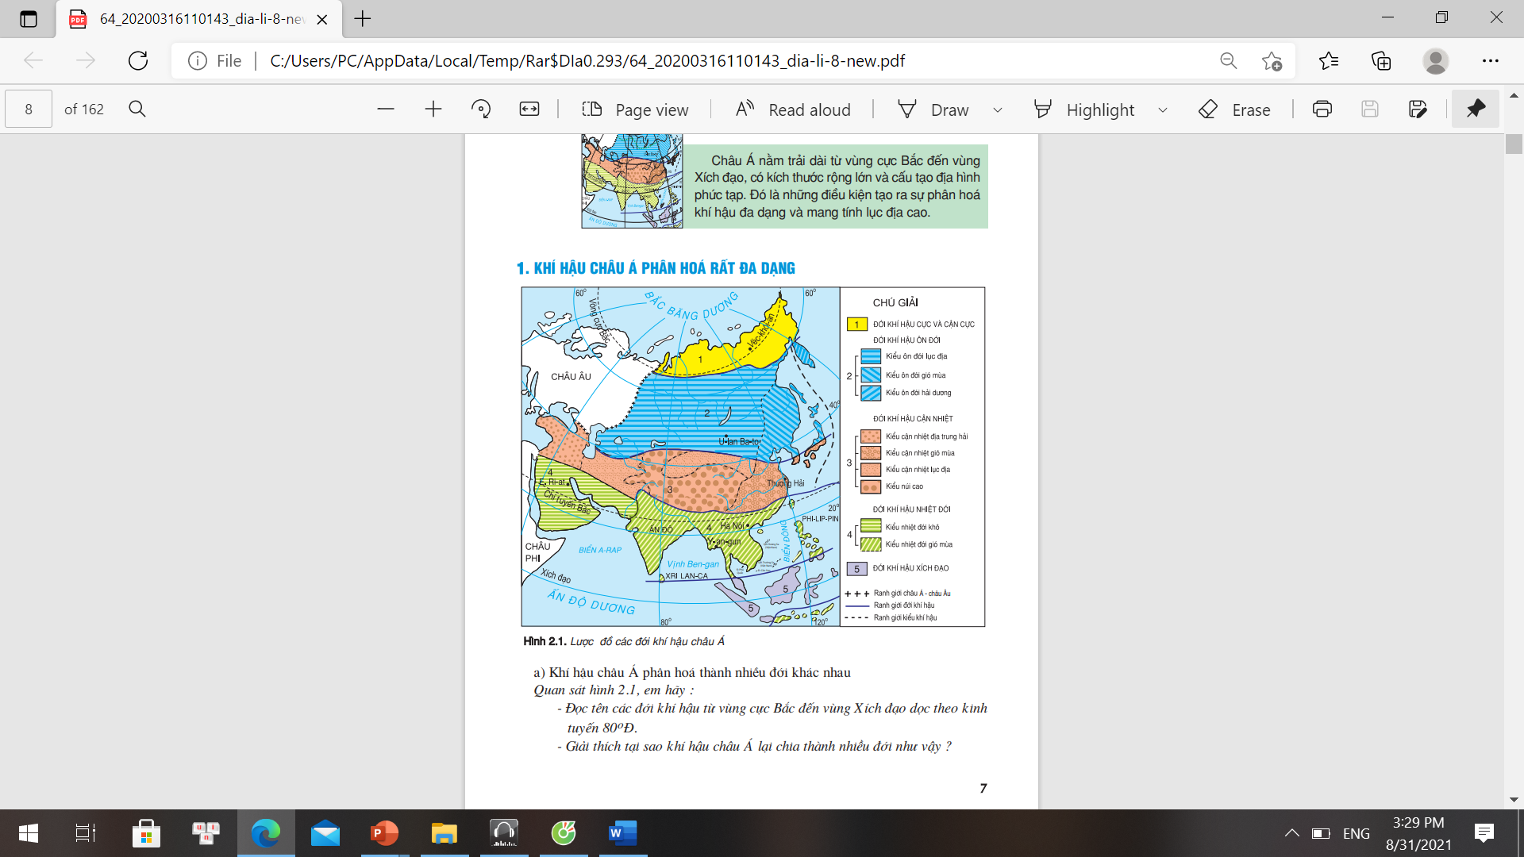
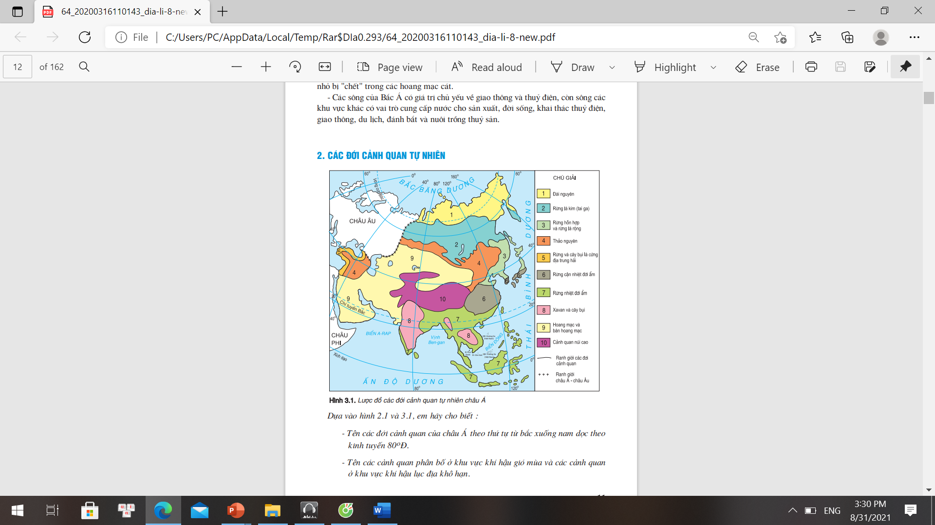
d. Đới thiên nhiên
Notes:
Tác giả biên soạn: :Lê Thị Chinh: Zalo: 0982276629. Fb:https://www.facebook.com/ti.gon.566. Nhóm chia sẻ tài liệu:https://www.facebook.com/groups/1448467355535530. Mong nhận được sự phản hồi,góp ý từ quý thầy cô để bộ giáo án được hoàn thiện. Trân trọng!

Slide 53

Người soạn : Lê Thị Chinh
Năm sinh : 1990
Đơn vị công tác : Trường THCS LÝ TỰ TRỌNG
SĐT : 0982276629
Mail : lethichinh09sdl@gmail.com
TÀI LIỆU MÌNH BIÊN SOẠN CÓ ĐỦ BỘ POWERPOINT 6789
CÓ PHÍ NHỎ, THẦY CÔ CẦN IB NHẬN BÀI THAM KHẢO NHÉ! CẢM ƠN
Thân chào Quý Thầy Cô!
Người soạn rất mong nhận được phản hồi và góp ý từ Quý Thầy Cô để bộ giáo án ppt được hoàn thiện hơn.
Mọi thông tin phản hồi mong được QTC gửi về:
+ Zalo: 0982276629
+ Facebook cá nhân: https://www.facebook.com/ti.gon.566
+ Nhóm chia sẻ tài liệu
https://www.facebook.com/groups/1448467355535530
* Thầy cô có thể liên hệ khi cần được hỗ trợ soạn giáo án điện tử.

